Slide 1
INTEGRASI NUMERIK
Pertemuan VI

Slide 2
Materi Minggu Ini
Integrasi Numerik
Metode Trapezoida
Metode Simpson
Tugas VI

Slide 3
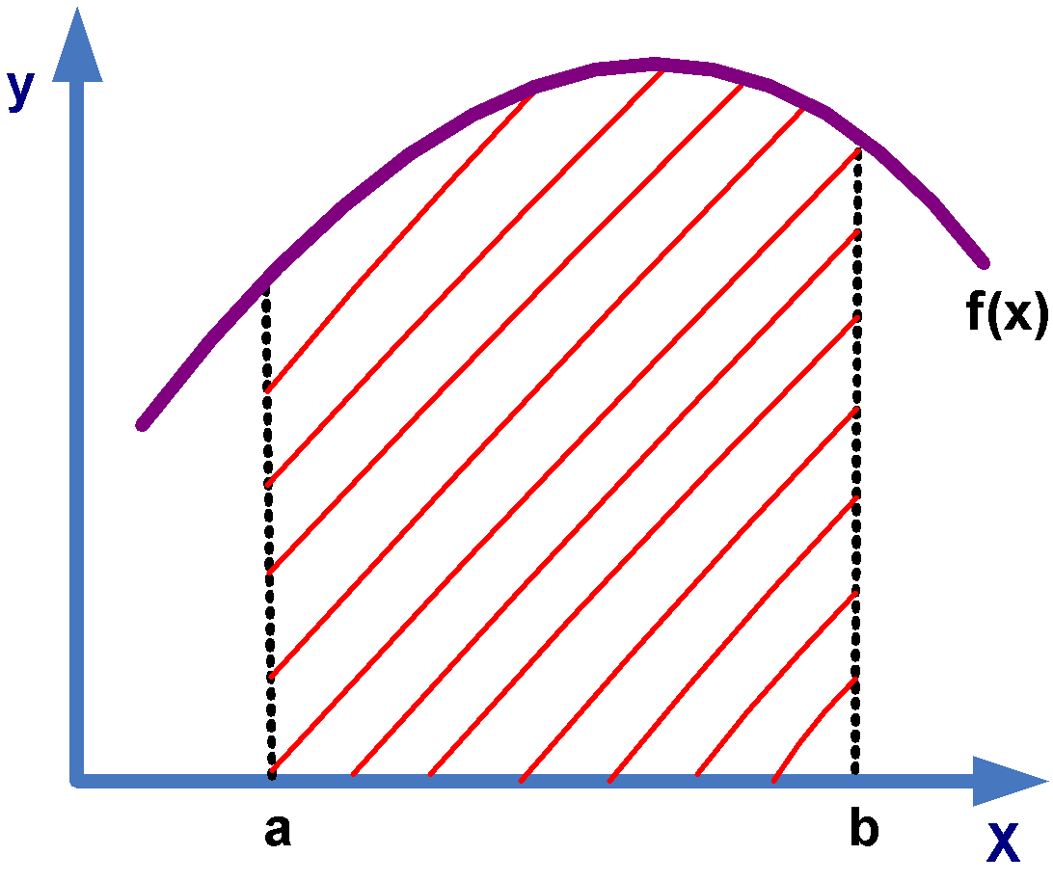
Integrasi Numerik (1)
Integrasi suatu fungsi secara umum dinyatakan sebagai :
I = ∫ f(x) dx
yang memberikan makna nilai luasan/area yang dibatasi oleh fungsi f(x), sumbu x, x = a, dan x = b.
b
a

Slide 4
Integrasi Numerik (2)
Menyelesaikan permasalahan integrasi secara analitis sudah anda pelajari. Yang belum adalah mencari nilai integral sebuah fungsi melalui pendekatan numeris.
Integrasi numeris diperlukan, jika :
Integrasi analitis tidak mungkin (terlalu sulit) dilakukan; atau
Fungsi asal tidak diketahui, tapi tersedia himpunan nilai fungsinya.
Konsep penyelesaian integrasi secara numeris sebenarnya mudah, yaitu kita bagi luasan dimaksud menjadi pilar²/pias². Dan nilai integrasi yang kita cari adalah jumlah luasan dari semua pias tersebut.
Secara umum, metode integrasi numeris dapat dibedakan menjadi 2, yaitu kelompok metode Newton-Cotes dan metode Gauss.

Slide 5
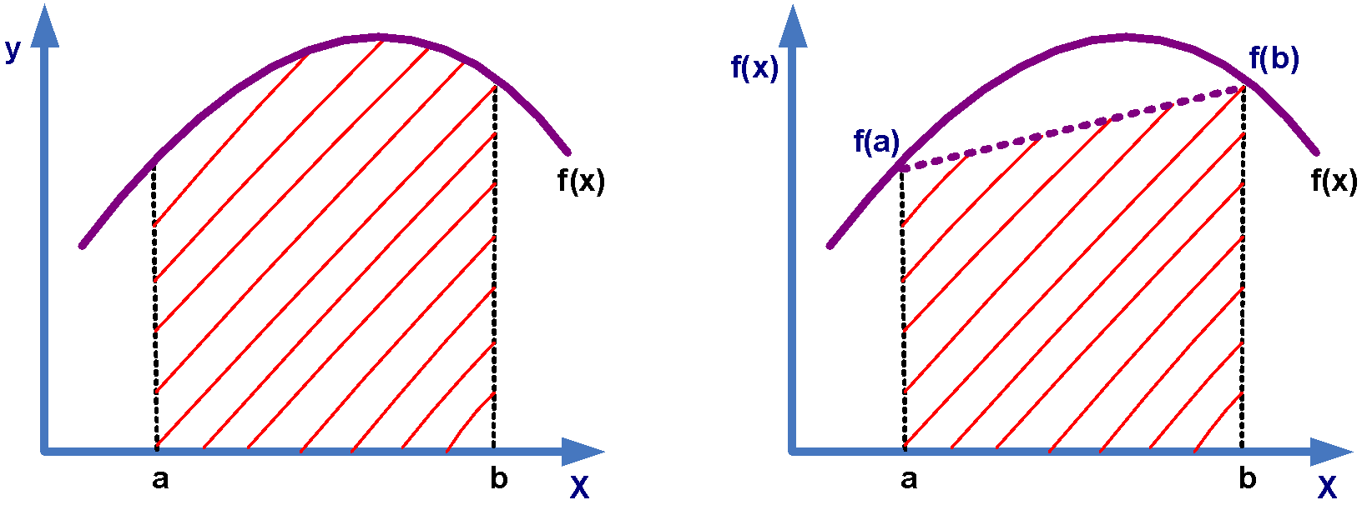
Metode Trapezoida (1)
Cara termudah mempelajari integrasi numerik adalah dengan mengaplikasikan metode Trapezoida. Metode ini masuk dalam kelompok metode Newton-Cotes orde-1.
Disebut orde-1 karena kita akan menggantikan kurva lengkung fungsi f(x) dengan garis lurus (lihat garis lurus antara f(a) dan f(b)).
Sehingga integrasi f(x) adalah luasan trapesium yang dibatasi oleh sumbu X, f(a), f(b), dan garis lurus yang menghubungkan f(a) dengan f(b).

Slide 6
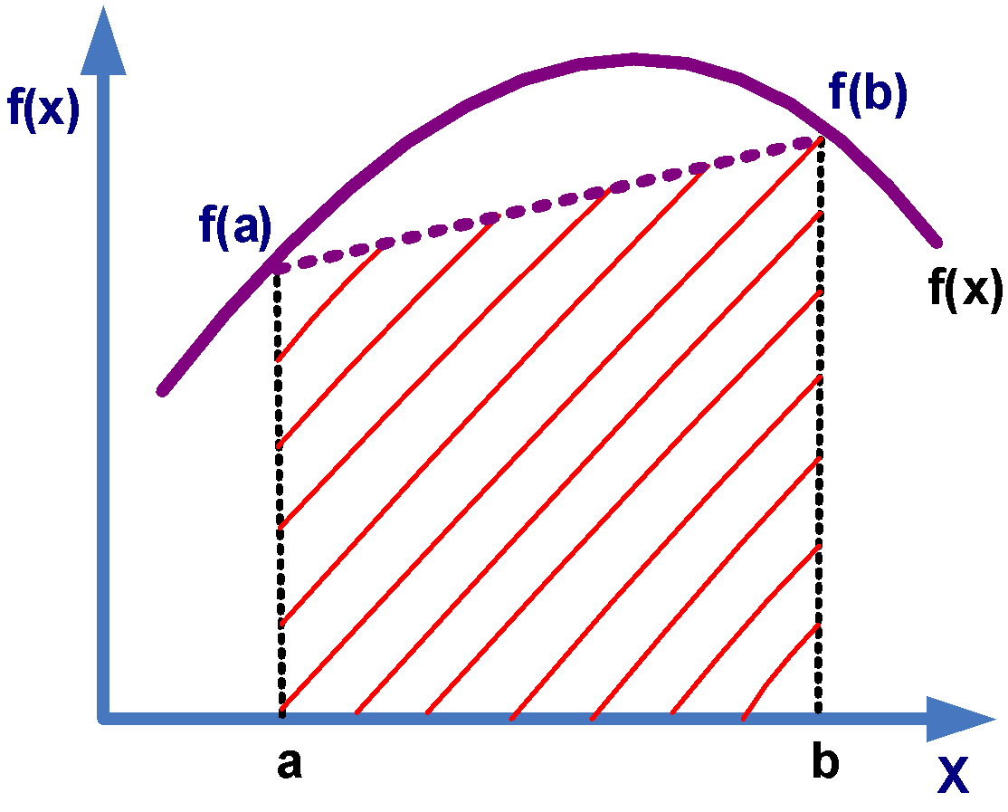
Metode Trapezoida (2)
Secara geometris, luasan arsiran dapat didekati sebagai berikut :
f(a) + f(b)
I ≈ (b – a)
2
Tapi pendekatan dengan 1 buah trapesoida akan menyebabkan kesalahan taksiran yang cukup besar (lihat area yang tidak terarsir di antara kurva f(x) dengan garis f(a)-f(b)).

Slide 7
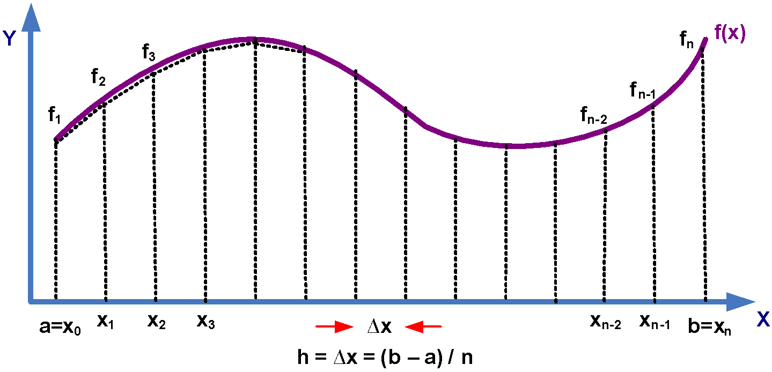
Metode Trapezoida (3)
Alternatif yang lebih baik adalah dengan membuat banyak pias/trapezoids. Dengan demikian ruang yang tidak ter-cover arsiran dapat diminimalkan. (selain juga untuk mengantisipasi bentuk kurva fungsi yang kompleks)
Didn’t know why, tetapi ada referensi yg menyebutkan bahwa metode Trapezoida lebih efektif jika menggunakan jumlah pias ganjil.

Slide 8
Metode Trapezoida (4)
Integral total untuk permasalahan equispaced dapat ditulis sebagai :
I = ∫ f(x) dx + ∫ f(x) dx + … + ∫ f(x) dx
atau, f(x₁) + f(x₀) f(x₂) + f(x₁) f(x_{n}) + f(x_{n-1})
I = ∆x + ∆x + … + ∆x
2 2 2
atau, ∆x
I = [ f(x₀) + 2 ∑ f(x_{i}) + f(x_{n}) ]
2
atau jika fungsi koreksi-ujung diakomodasi ke dalam persamaan Trapezoida :
∆x ∆x²
I = [ f(x₀) + 2 ∑ f(x_{i}) + f(x_{n}) ] - [ f’(x_{n}) – f’(x₀) ]
2 12
x₁
x₂
x_{n}
x₀
x₁
x_{n-1}
n-1
i=1
n-1
i=1

Slide 9
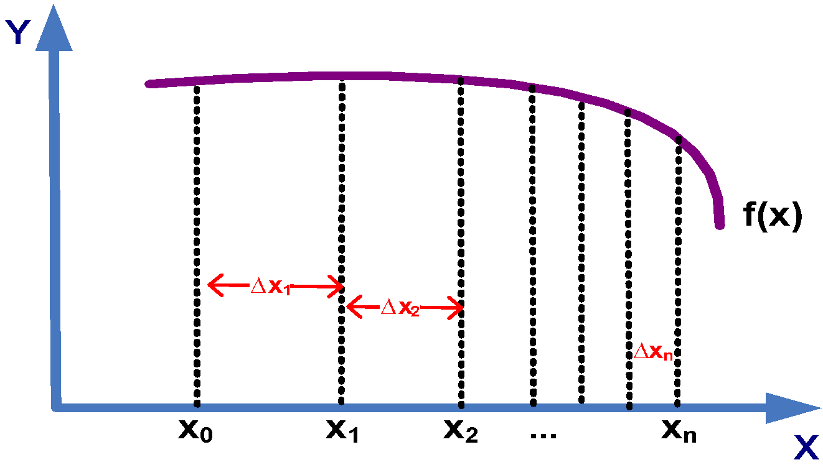
Metode Trapezoida (6)
Jika dijumpai kasus dimana harus dibuat pias² dengan lebar tidak sama (non equispaced), maka metode Trapezoida dapat digunakan dengan sedikit modifikasi.
f(x₁) + f(x₀) f(x₂) + f(x₁) f(x_{n}) + f(x_{n-1})
I = ∆x₁ + ∆x₂ + … + ∆x_{n}
2 2 2
atau,
(x₁ – x₀) (x₂ – x₁) (x_{n} – x_{n-1})
I = (f₁ + f₀) + (f₂ + f₁) + … + (f_{n} + f_{n-1})
2 2 2

Slide 10
Metode Trapezoida (5)
contoh :
hitunglah I = ∫ e^{x} dx dengan metode Trapezoida.
secara analitis :
I = e⁴ – e⁰ = 53,598150
Integrasi Trapezoida menggunakan 1 pias (lebar * rerata tinggi) :
I = (b – a) [(f(b) – f(a) / 2 ]
I = (4 – 0)[(e⁴ – e⁰)/2] = 111,1963
Er = [(53,598150 – 111,1963)/53,598150] x 100% = 107,46%
Integrasi Trapezoida menggunakan 4 pias (asumsi lebar pias (∆x) = 1) :
I = ½ [ e⁰ + 2(e¹ + e² + e³) + e⁴ ] = 57,991950
Er = [(53,598150 – 57,991950)/53,598150] x 100% = 8,2%
Integrasi Trapezoida menggunakan fungsi koreksi-ujung :
I = ½ [ e⁰ + 2(e¹ + e² + e³) + e⁴ ] – 1/12 (e⁴ – e⁰) = 53,525437
Er = [(53,598150 – 53,535437)/53,598150] x 100% = 0,14%
4
0

Slide 11
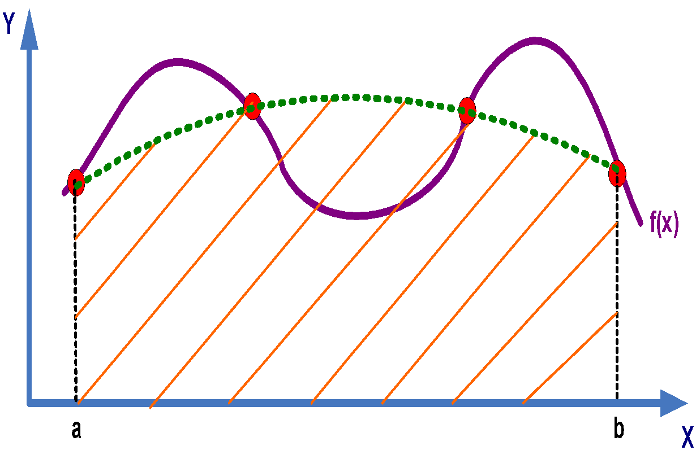
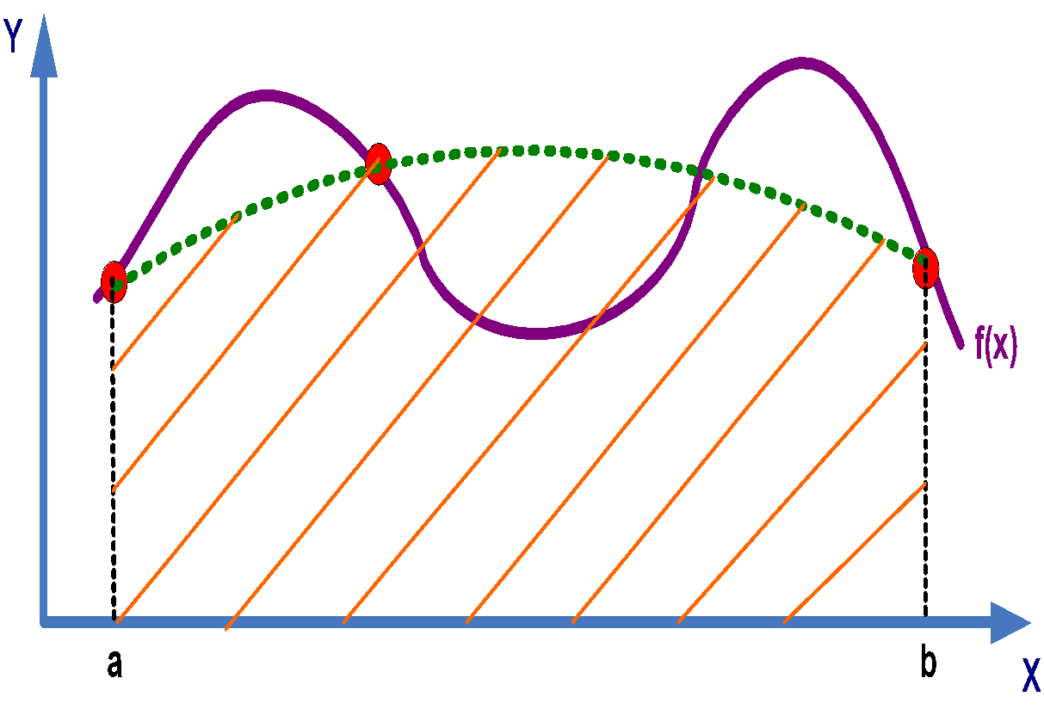
Metode Simpson (1)
Alternatif lain untuk mendapatkan hasil pendekatan integrasi numeris adalah dengan menggunakan polynomial ber-orde lebih tinggi (ingat, metode Trapezoid hanya memanfaatkan persamaan berderajat 1).
Jika ditambahkan 1 titik diantara f(a) dan f(b), maka ada 3 titik yang dapat dihubungkan oleh sebuah polynom ber-orde 2.
Atau bisa juga digunakan polynom ber-orde 3, jika ditambahkan 2 titik di antara f(a) dan f(b).
f(a)
f(b)
f(a)
f(b)

Slide 12
Metode Simpson (2)
Aturan/metode Simpson menyediakan 2 pilihan pendekatan, yaitu Aturan Simpson 1/3 dan Aturan Simpson 3/8.
Aturan Simpson 1/3 menggunakan rumus integral Newton-Cotes ber-orde 2 (yang diturunkan dari deret Taylor). Sementara Aturan Simpson 3/8 memanfaatkan polynomial Lagrange ber-orde 3.
Aturan Simpson 1/3 optimal jika menggunakan jumlah pias genap.
Sedangkan Aturan Simpson 3/8 optimal jika menggunakan jumlah pias kelipatan 3.
Namun kelemahan metode ini adalah hanya dapat digunakan untuk permasalahan yang bersifat equispaced saja.

Slide 13
Metode Simpson (3)
Integrasi Simpson 1/3 dapat dinyatakan sebagai berikut :
∆x
I = [f(x₀) + 4 (f(x₁) + f(x₃) + … + f(x_{n-1})) + 2 (f(x₂) + f(x₄) + … + f(x_{n-2}) + f(x_{n}))]
3
Sedangkan Integrasi Simpson 3/8 adalah seperti berikut :
3∆x
I = [f(x₀) + 3 (f(x₁) + f(x₂) + f(x₄) + f(x₅) + … + f(x_{n-1})) + 3 (f(x₃) + f(x₆) + … + f(x_{n-3}) + f(x_{n}))]
8

Slide 14
Metode Simpson (4)
contoh :
hitunglah I = ∫ e^{x} dx dengan metode Simpson 1/3.
secara analitis :
I = e⁴ – e⁰ = 53,598150
Integrasi Simpson 1/3 menggunakan 2 pias (krn Simpson paling sedikit membutuhkan 3 titik). Itu berarti ∆x = (b – a)/2 :
I = ((b – a)/2 . 1/3) [ f(a) + 4f(c) + f(b) ]
I = (b – a)/6 [ f(a) + 4f(c) + f(b) ]
I = (4 – 0)/6 [ e⁰ + 4e² + e⁴ ] = 56,7696
Er = [(53,598150 – 56,7696)/53,598150] x 100% = 5,917%
Integrasi Simpson 1/3 menggunakan 4 pias (asumsi lebar pias (∆x) = 1) :
I = (1 . 1/3) [ e⁰ + 4(e¹ + e³) + 2e² + e⁴ ] = 53,863846
Er = [(53,598150 – 53,863846)/53,598150] x 100% = 0,5%
4
0

Slide 15
Metode Simpson (5)
contoh :
hitunglah I = ∫ e^{x} dx dengan metode Simpson 3/8.
secara analitis :
I = e⁴ – e⁰ = 53,598150
Integrasi Simpson 3/8 menggunakan 3 pias (krn Simpson 3/8 membutuhkan paling sedikit 4 titik).
Atau berarti ∆x = (b – a)/3 :
I = ((b – a)/3 . 3/8) [ f(a) + 3f(c) + 3f(d) + f(b) ]
I = (4 – 0)/8 [ e⁰ + 3e^{1,3333} + 3e^{2,6667} +e⁴ ] = 55,07798
Er = [(53,598150 – 55,07798)/53,598150] x 100% = 2,761%
Integrasi gabungan Simpson 1/3 dan 3/8 (asumsi digunakan 5 pias dengan ∆x = 0,8) :
jadi batas² pias adalah : e⁰, e^{0,8}, e^{1,6}, e^{2,4}, e^{3,2}, dan e⁴
2 pias pertama dengan Simpson 1/3 :
I₁₋₂ = (1,6 – 0)/6 [ e⁰ + 4 e^{0,8} + e^{1,6} ] = 3,96138
3 pias selanjutnya dengan Simpson 3/8 :
I₃₋₄₋₅ = (4 – 1,6)/8 [ e^{1,6} + 3 e^{2,4} + 3 e^{3,2} + e⁴ ] = 49,86549
Integral total :
Itot = I₁₋₂ + I₃₋₄₋₅ = 53,826873
Er = [(53,598150 – 53,826873)/53,598150] x 100% = 0,427%
4
0

Slide 16
Latihan
1. Carilah f(x) dx dari data-data berikut dengan batas x=1 sampai x=7 menggunakan integrasi Trapezoida, Simpson 1/3, & Simpson 3/8 jika diketahui data² berikut :
x 1,0 2,0 3,0 4,0 5,0 6,0 7,0
f(x) 1,8287 5,6575 11,4862 19,3149 29,1437 40,9724 54,8011
x 1,0 2,0 3,0 4,0 5,0 6,0 7,0
f(x) 2,1353 6,2707 12,4060 20,5413 30,6767 42,8120 56,9473
x 1,0 2,0 3,0 4,0 5,0 6,0 7,0
f(x) 1,8419 5,6838 11,5257 19,3676 29,2095 41,0514 54,8933

Slide 17
Praktikum - 2
Salah satu kelemahan dari metode Trapezoidal adalah kita harus menggunakan jumlah interval yang besar untuk memperoleh akurasi yang diharapkan. Buatlah sebuah program komputer untuk menjelaskan bagaimana metode Integrasi Romberg dapat mengatasi kelemahan tersebut.

